Slide 1
第一章：纯数据库篇
补充课时：日志保存、error统一拦截、

Slide 2
关于日志
gin设置日志系统非常简单
看文档
https://github.com/gin-gonic/gin#using-middleware

Slide 3
我们做下设置
假设我们要把日志内容，单独放到一个文件里
logFile,err:= os.OpenFile("gin-log.log",os.O_CREATE|os.O_APPEND,666)
gin.DefaultWriter=io.MultiWriter(logFile)
if err!=nil{
log.Fatal("日志文件创建失败",err)
}

Slide 4
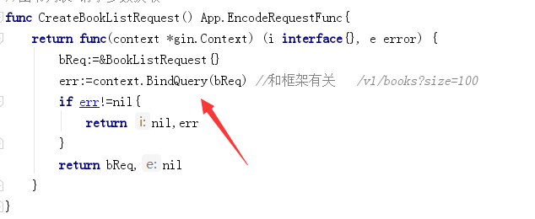
第二个问题：
关于status code 的问题

Slide 5
欢迎加入我们的QQ群
程序员在囧途教育QQ群
606976586

